Slide 1

chapter2：信息的表示和处理
bits-int-float
教师：李炎然

Slide 2

计算机系统2
2.1 信息存储
目录
CONTENTS
2.2 整数表示
2.3 整数运算
2.4 浮点数

Slide 3
1
2.1 信息存储
大多数计算机使用8位的块，或者字节，作为最小的可寻址的内存单位。

Slide 4
“万物皆位”
例如：基数为2的表示法
表示15213₁₀为11101101101101₂
表示1.20₁₀为1.0011001100110011[0011]…₂
表示1.5213 X 10⁴为1.1101101101101₂ X 2¹³
每一位都是0/1
通过各种方式编码/解释比特集
计算机决定做什么（指令）
表示、操作数字、集合、字符串等
为什么？----易于电子实现
易储存
在有噪声和不准确的电线上可靠传输
0
1
0
1.1V
0.9V
0.2V
0.0V

Slide 5
2.1.1 十六进制表示法
对于位模式的描述来说，二进制表示法过于冗长，十进制表示法与位模式的互相转换很麻烦。替代的方法是，以16为基数（十六进制数），来表示位模式。
字节Byte = 8 bits
二进制：000000002 ~ 111111112
十进制: 010 to 25510
Hex
Decimal
Binary
0
0
0000
1
1
0001
16进制 0016 to FF16
数字：‘0’ ~ ‘9’ 以及 ‘A’ ~ ‘F’
FA1D37B16 的 C语言表示（0x开头）：
0xFA1D37B
0xfa1d37b
2
2
0010
3
3
0011
4
4
0100
5
5
0101
6
6
0110
7
7
0111
8
8
1000
9
9
1001
A
10
1010
B
11
1011
C
12
1100
D
13
1101
E
14
1110
F
15
1111

Slide 6
2.1.1 十六进制表示法
十六进制转换为二进制：
通过展开每个十六 进制数字，将其转换为二进制格式
十六进制数0x173A4C
一
1 | 7 | 3 | A | 4 | C
0001 | 0111 | 0011 | 1010 | 0100 | 1100
二
二进制转换为十六进制：
首先将二进制数字分为每4位一组来转换为十六进制。如果位总数不是4的倍数，最左边的一组可以少于4位，前面用0补足。
二进制数1111001010110110110011
0011 | 1100 | 1010 | 1101 | 1011 | 0011
3 | C | A | D | B | 3

Slide 7
2.1.1 十六进制表示法
十六进制转换为十进制：
用相应的16的幂乘以每个十六进制数字。
十六进制数0x7AF，对应的十进制数为
三
7*16²+10*16+15=7*256+10*16+15=1967
四
十进制转换为十六进制：
将一个十进制数字x转换为十六进制，可以反复地用16除以x，得到一个商q和一个余数r，也就是x=q*16+r。然后用十六进制数字表示的r作为最低位数字，通过对q反复进行上述过程得到剩下的数字。
十进制数314,156：
314156=19634*16+12（C）
19634=1227*16+2（2）
1227=76*16+11（B）
76=4*16+12（C）
4=0*16+4（4）
转换为十六进制数为：0x4CB2C

Slide 8
2.1.1 十六进制表示法
练习题
—进制转换
将0x39A7F8转换为二进制
将1110 0110 0111 0011转换成16进制
将0x3A转换成10进制
将113转换成16进制和2进制
—运算
计算0x503c+0x120
计算1001+1011

Slide 9
2.1.2 数据的大小
对于一个字长为w位的机器而言，虚拟地址的范围为0~2^{w} -1，程序最多访问2^{w}个字节。
字（word）
每种结构的计算机都有固定长的二进制位作为一个字，用于指明整数和指针数据的标称大小（normal size）。属于硬件概念，常见的有32位和64位字长两种。
C语言数据大小在两种机器上略有不同。
数据类型int32_t和int64_t，分别为4个字节和8个字节。
C Data Type | Typical 32-bit | Typical 64-bit | x86-64
char | 1 | 1 | 1
short | 2 | 2 | 2
int | 4 | 4 | 4
long | 4 | 8 | 8
float | 4 | 4 | 4
double | 8 | 8 | 8
long double | − | − | 10/16
pointer | 4 | 8 | 8
X86指令中的数据类型
硬件架构相关
1/2/4/8字节整数，4/8字节浮点数

Slide 10
2.1.3 寻址和字节顺序
寻址
变量x的值为0x01234567，存储的起始地址为0x100，不同的机器类型的字节顺序如下所示：
程序寻址——逻辑地址、虚地址
以数据的第一个字节为地址
大端法
字节顺序
大端法： Sun, PPC Mac, Internet
最低有效字节在前面
小端法：x86
最高有效字节在前面
双端法：将处理器配置成小端或大端两种的
机器运行。
0x100
0x101
0x102
0x103
01
23
45
67
01
23
45
67
小端法
0x100
0x101
0x102
0x103
67
67
45
45
23
23
01
01

Slide 11
1 #include <stdio.h>
2
3 typedef unsigned char *byte_pointer;
4
5 void show_bytes(byte_pointer start, int len) {
6 int i;
7 for (i = 0; i < len; i++)
8 printf(" %.2x", start[i]);
9 printf("\n");
10 }
11
12 void show_int(int x) {
13 show_bytes((byte_pointer) &x, sizeof(int));
14 }
15
16 void show_float(float x) {
17 show_bytes((byte_pointer) &x, sizeof(float));
18 }
19
20 void show_pointer(void *x) {
21 show_bytes((byte_pointer) &x, sizeof(void *));
22 }
2.1.3 寻址和字节顺序
我们用一个C语言程序
来帮助展示字节顺序：
指针强制类型转换，这个强制类型转换告诉编译器，程序应该把这个指针看成指向一个字节序列而不是一个原始数据类型的对象。
确定对象使用的字节数
确定对象使用的字节数
确定对象使用的字节数

Slide 12
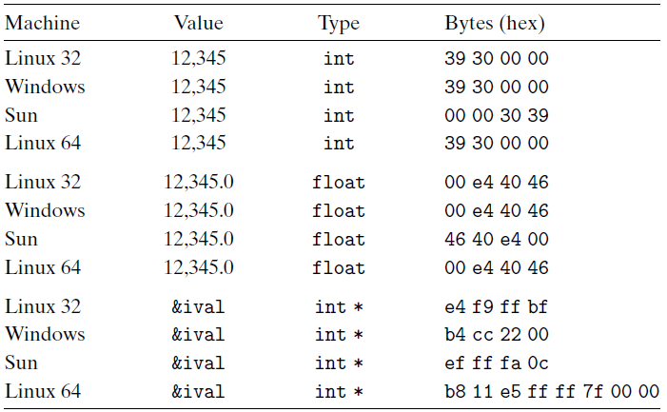
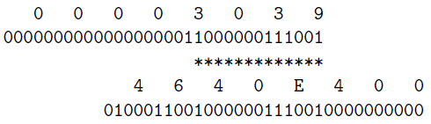
2.1.3 寻址和字节顺序
在以下不同的机器上运行上述程序，
Linux 32: 运行 Linux的Intel IA32 处理器。
Windows: 运行Windows 的Intel IA32 处理器。
Sun: 运行Solaris的Sun Microsystems SPARC 处理器。
Linux 64: 运行 Linux的Intel x86-64 处理器。
结果如图：
尽管int型和float型都是对
数值12345编码，但是它们有截然不同的
字节模式：整型为0x0000,3039
浮点型为0x4640 E400
地址往右增加

Slide 13
2.1.4 表示字符串和代码
字符串被编码为一个以null（其值为0）结尾的字符数组，每个字符以其ASCII表示。
“123456”字符串在内存中记录为“31 32 33 34 35 00”。
习题：下面对show_bytes的调用将输出什么结果？
const char *s=“abcdef”
show_bytes((byte_pointer)s,strlen(s));
使用机器语言编码表示
二进制编码是不兼容的
以下机器代码是右边程序在示例机器上的所生成的：
2.1.5 表示代码
1 int sum(int x, int y) {
2 return x + y;
3 }
Linux 32: 55 89 e5 8b 45 0c 03 45 08 c9 c3
Windows: 55 89 e5 8b 45 0c 03 45 08 5d c3
Sun: 81 c3 e0 08 90 02 00 09
Linux 64: 55 48 89 e5 89 7d fc 89 75 f8 03 45 fc c9 c3
Notes:
cout<<strlen("123")<<endl; //返回 3
cout<<sizeof("123")<<endl; //返回 4

Slide 14
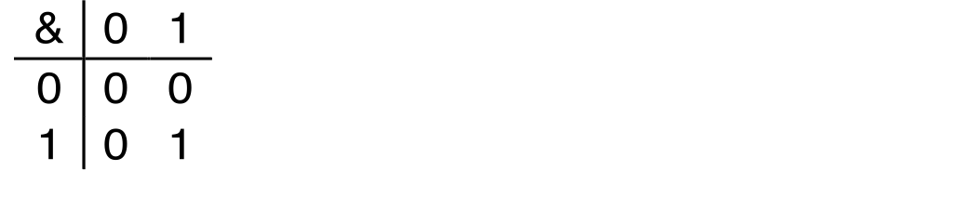
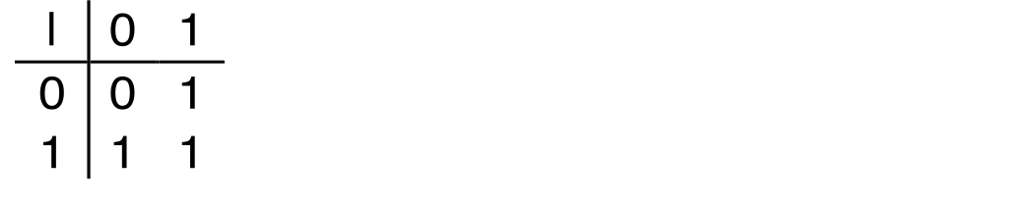
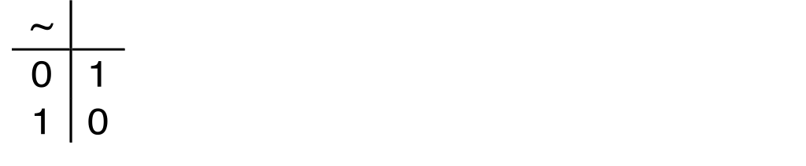
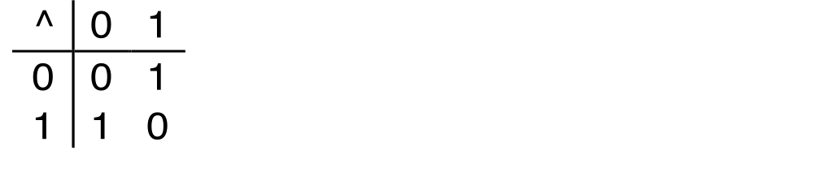
2.1.6 布尔代数简介
以二元集合{0，1}或{TRUE(真)，FALSE(假)}基础上定义的代数
逻辑运算AND: & ^
逻辑运算NOT: ~ ￢
逻辑运算XOR: ^ ⊕
逻辑运算OR: | ∨
布尔代数运算：
“位向量”的扩展
假设a、b表示向量[a_{w−1}, a_{w−2}, . . . , a₀] and [b_{w−1}, b_{w−2}, . . . , b₀]，
则a&b为w位的向量，且第i个元素为a_{i}&b_{i}

Slide 15
2.1.7 C语言中的位级运算
使用符号： NOT（取反）为: ~
AND（与）为: &
OR（或）为: |
XOR（异或）为: ^
C 表达式 二进制表示 二进制结果 16进制结果
~0x41 ~[0100 0001] [1011 1110] 0xBE
~0x00 ~[0000 0000] [1111 1111] 0xFF
0x69&0x55 [0110 1001] & [0101 0101] [0100 0001] 0x41
0x69|0x55 [0110 1001] | [0101 0101] [0111 1101] 0x7D
如上所示，确定一个位级表达式结果的最好方法，就是将十六进制的参数扩展成二进制表示并执行二进制运算，然后再转换为十六进制。

Slide 16
2.1.8 C语言中的逻辑运算
C语言中提供了一组逻辑运算符||、&&和！，分别对应于OR、AND和NOT 运算。
逻辑运算
位级运算
所有非零的参数都表示TRUE
VS
特殊情况下参数被限制为0或1才与逻辑运算相同
参数零表示FALSE
位级运算需对每一个二进制位都进行运算，结果与两者都有关
返回1来表示结果为TRUE
返回0来表示结果为FALSE
表达式 结果
!0x41 0x00
!0x00 0x01
!!0x41 0x01
0x69 && 0x55 0x01
0x69 || 0x55 0x01
第一个参数值能确定表达式的结果，不会对第二个参数求值。

Slide 17
2.1.9 C语言中的移位运算
在Java中，x>>k会将x算数右移k个位置，而x>>>k会对x做逻辑右移。
移位运算：向右或者向左移动位模式。
符号： << 及 >> 加数字表示移动的位数
移位运算从左至右是可结合的，x<< y<< z等价于（x<<y）<< z。
逻辑右移和算术右移：
——逻辑右移在左端补k个0（对无符号数使用）
——算数右移在左端补k个最高有效位的值 （大多数编译器/机器组合对有符号数使用）
作业:2.14,2.16
移位运算 参数1及结果 参数2及结果
参数 x [01100011] [10010101]
x << 4 [00110000] [01010000]
x >> 4 (逻辑) [00000110] [00001001]
x >> 4 (算术) [00000110] [11111001]
最高有效位为1

Slide 18
2
2.2整数表示
本节描述用位来编码整数的两种不同的方式：一种只能表示非负数，另一种能够表示负数、零和正数。

Slide 19
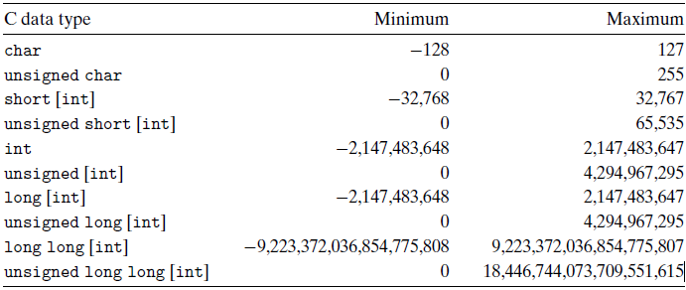
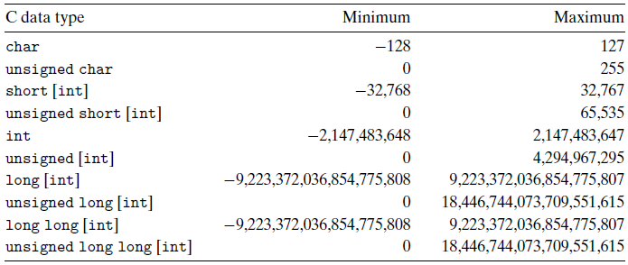
2.2.1 整型数据类型
C语言支持多种整型数据类型——表示有限范围的整数。
每种类型用关键字指定大小（char、long、short），用unsigned声明为非负数，或者默认为负数。
唯一一个与机器相关的取值范围是大小指示符long（64位机器用8个字节，32位用4个字节）。
负数范围比正数大1。
32位系统 64位系统

Slide 20
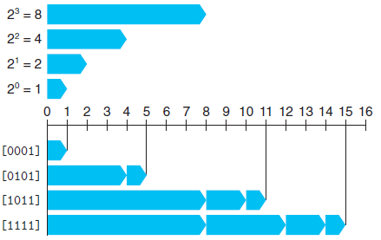
2.2.2 无符号数的编码
每个介于0~2^{w}-1之间的数都有唯一一个w位的值编码，即无符号数编码的唯一性。
无符号数编码的定义：
其中，w表示该整型数据类型有w位。
函数B2U（X）是一个双射。
无符号数的编码范围：
UMin=0
000…0
UMax =2^{w} – 1
111…1
B2U4([0001]) = 0 . 2³ + 0 . 2² + 0 . 2 + 1 . 2⁰ = 0 + 0 + 0 + 1 = 1
B2U4([0101]) = 0 . 2³ + 1 . 2² + 0 . 2 + 1 . 2⁰ = 0 + 4 + 0 + 1 = 5
B2U4([1011]) = 1 . 2³ + 0 . 2² + 1 . 2 + 1 . 2⁰ = 8 + 0 + 2 + 1 = 11
B2U4([1111]) = 1 . 2³ + 1 . 2² + 1 . 2 + 1 . 2⁰ = 8 + 4 + 2 + 1 = 15

Slide 21
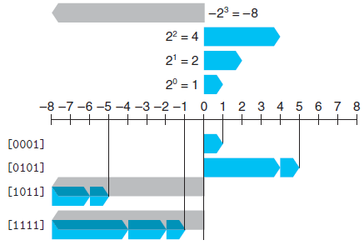
2.2.3 补码编码
每个介于-2^{w-1}-1~2^{w-1}-1之间的数都有唯一一个w位的值编码，即补码编码的唯一性。
补码编码的定义：
其中，最高有效位x_{w-1}为符号位。
函数B2T（X）是一个双射。
补码的编码范围：
TMin = –2^{w–1}
100…0
TMax =2^{w–1} – 1
011…1
B2T4([0001]) = −0 . 2³ + 0 . 2² + 0 . 2 + 1 . 2⁰ = 0 + 0 + 0 + 1 = 1
B2T4([0101]) = −0 . 2³ + 1 . 2² + 0 . 2 + 1 . 2⁰ = 0 + 4 + 0 + 1 = 5
B2T4([1011]) = −1 . 2³ + 0 . 2² + 1 . 2 + 1 . 2⁰ = −8 + 0 + 2 + 1 = −5
B2T4([1111]) = −1 . 2³ + 1 . 2² + 1 . 2 + 1 . 2⁰ = −8 + 4 + 2 + 1 = −1

Slide 22
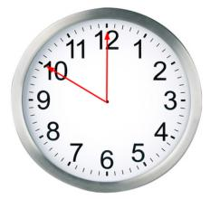
补码 - 模运算（Modular运算）视角
重要概念：在一个模运算系统中，一个数与它除以“模”后的余数等价。
现实世界中的模运算系统
时钟是一种模12系统
假定钟表时针指向10点，要将它拨向6点， 则有两种拨法：
① 倒拨4格：10- 4 = 6
② 顺拨8格：10+8 = 18 ≡ 6 (mod 12)
模12系统中： 10- 4 ≡ 10+8 (mod 12)
- 4 ≡ 8 (mod 12)
则，称8是- 4对模12的补码 （即：- 4的模12补码等于8）。
同样有 -3 ≡ 9 （mod 12）
-5 ≡ 7 （mod 12）等
结论1： 一个负数的补码等于模减该负数的绝对值。
结论2： 对于某一确定的模，某数A减去小于模的另一数B，总可以用该数A加上另一数C,负数的补码来代替。 A - B = A + C
补码（modular运算）：+ 和– 的统一
Notes:
Supplement slide: More about 2’s complement.

Slide 23
小tips：
运算器只有有限位，假设为n位，则运算结果只能保留低n位，故可看成是个只有n档的二进制算盘，因此，其模为2^{n} 。
题目：求一个负数的补码表示。
例如，求-7, 的补码（4位机器）
2⁴+（-7）=9=8+1=(1001)₂
因此，-7的补码编码为1001
1111
0000
0001
1110
0010
1101
0011
当n=4时，共有16个机器数：0000 ~ 1111，可看成是模为2⁴ 的钟表系统。真值的范围为 -8 ~ +7
-8,0?
1100
0100
1011
0101
1010
0110
1001
1000
0111

Slide 24
补码与真值之间的简便转换
例: 设机器数有8位，求123和-123的补码表示。
如何快速得到123的二进制表示？
解: 123 = 127 – 4 = 01111111B – 100B = 01111011B
– 123= – 01111011B
[01111011]_{补}= 2⁸ + 01111011 = 100000000 + 01111011
= 01111011 (mod 2⁸)，即 7BH。
[– 01111011]_{补}= 2⁸ – 01111011 = 10000 0000 – 01111011
= 1111 1111+1 – 0111 1011
= 1111 1111 – 0111 1011+1
= 1000 0100 +1
= 1000 0101，即 85H。
-3补码?
当机器数为16位时，结果怎样？
各位取反，末位加1

Slide 25
2.2.4 有符号数和无符号数之间的转换
T2U
U2T
x
T2B
B2U
ux
ux
U2B
B2T
x
X
X
保持相同的位模式
保持相同的位模式
(-1)₁₀ 111111112
C语言允许强制类型转换
相同字长的类型转换，数值可能改变，但不改变“位模式”
在0 ≤x <2^{w−1}范围内, U2B_{w}和T2B_{w}产生相同的位模式（最高位为0）
对于最高位为1的位模式，两者有差别

Slide 26
Bits
0000
0001
0010
0011
0100
0101
0110
0111
1000
1001
1010
1011
1100
1101
1110
1111
Signed
0
1
2
3
4
5
6
7
-8
-7
-6
-5
-4
-3
-2
-1
Unsigned
0
1
2
3
4
5
6
7
8
9
10
11
12
13
14
15
四位编码的无符号数和有符号数之间的相互转换情况:从0000~0111，无符号数和有符号数的数值是一样的。
当最高位为1时，无符号数由对应的有符号数的数值加上16得到。
=
+/- 16

Slide 27

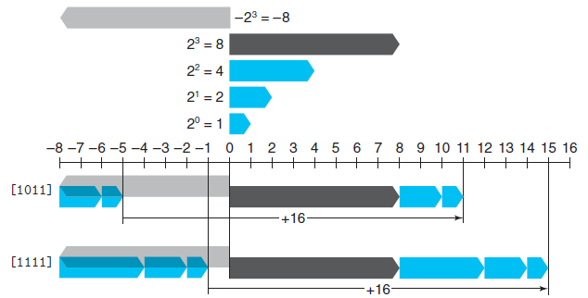
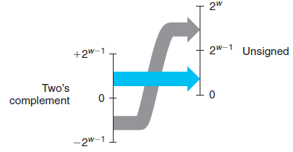
补码转换为无符号数:
考察两者位模式的差异：B2U_{w}(x) −B2T_{w}(x)= x_{w−1}(2^{w−1}− −2^{w−1}) = x_{w−1}2^{w}
有B2U_{w}(x) = x_{w−1}2^{w} + B2T_{w}(x).
对满足TMin_{w}≤x≤TMax_{w}的x有：
x_{w−1} 2^{w−1}
111111112

Slide 28

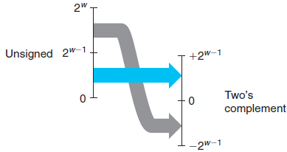
无符号数转换为补码：
考察两者位模式的差异：B2T_{w}(x) −B2U_{w}(x) = x_{w−1}(−2^{w−1}−2^{w−1}) = -x_{w−1}2^{w}
有B2T_{w}(x) =B2U_{w}(x) -x_{w−1}2^{w}.
对满足0≤u≤UMax_{w}的u有：
x_{w−1}
111111112

Slide 29
2.2.5 C语言中的有符号数与无符号数
常数
大多数情况下默认是有符号的
创建无符号常量必须加上后缀字符‘U’
0U, 4294967259U
类型转换
显示的强制类型转换就会导致转换发生：
int tx, ty;
unsigned ux, uy;
tx = (int) ux;
uy = (unsigned) ty;
赋值和过程调导致隐式转换：
tx = ux;
uy = ty;

Slide 30
表达式求值
如果在一条表达式中既有无符号数又有有符号数, 则有符号数隐式转换为无符号数
包含比较操作 <, >, ==, <=, >=
例如当 W = 32: TMIN = -2,147,483,648 , TMAX = 2,147,483,647
值1 值2 关系 类型
0 0U
-1 0
-1 0U
2147483647 -2147483647-1
2147483647U -2147483647-1
-1 -2
(unsigned)-1 -2
2147483647 2147483648U
2147483647 (int) 2147483648U
== unsigned
< signed
> unsigned
> signed
< unsigned
> signed
> unsigned
< unsigned
> signed

Slide 31
C语言程序中的整数
例如，考虑以下C代码：
1 int x = –1;
2 unsigned u = 2147483648; % 2³¹
3
4 printf ( “x = %u = %d\n”, x, x);
5 printf ( “u = %u = %d\n”, u, u);
在32位机器上运行上述代码时，它的输出结果是什么？为什么？
x = 4294967295 = –1
u = 2147483648 = –2147483648
因为–1的补码整数表示为“11…1”，作为32位无符号数解释时，其值为2³²–1= 4 294 967 296–1 = 4 294 967 295。
2³¹的无符号数表示为“100…0”，被解释为32位带符号整数时，其值为最小负数：–2³²⁻¹ = –2³¹ = –2 147 483 648。

Slide 32
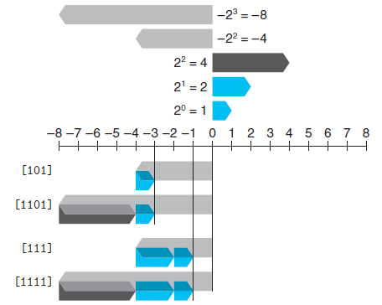
2.2.6 扩展一个数字的位表示
w
X
• • •
假如给定一个w位的数x，要求将其扩展到w+k位，如何做？
——无符号数的零扩展
——有符号数的符号扩展
将w=3的数[101]₂扩展为w=4的数，即[1101]₂
[101]₂=-3，符号扩展后[1101]₂=-3
将w=3的数[111]₂扩展为w=4的数，即[1111]₂
[111]₂=-1，符号扩展后[1111]₂=-1
• • •
X ′
• • •
• • •
k
w

Slide 33
2.2.7 截断数字
将一个w位的数截断为k位数字时，丢弃高w-k位，得到一个新的数。截断一个数字可能会改变它的值。
——截断无符号数
x’=x mod 2^{k}
B2U_{k}([x_{k−1}, x_{k−2}, . . . , x₀]) = B2U_{w}([x_{w−1}, x_{w−2}, . . . , x₀]) mod 2^{k}
——截断补码数值
B2T_{k}([x_{k−1}, x_{k−2}, . . . , x₀]) = U2T_{k}(B2U_{w}([x_{w−1}, x_{w−2}, . . . , x₀]) mod 2^{k})
w
X
• • •
• • •
• • •
k
X ′
• • •

Slide 34
数字截断例子：
不改变符号
符号改变
-16 | 8 | 4 | 2 | 1
0 | 0 | 0 | 1 | 0
-16 | 8 | 4 | 2 | 1
0 | 1 | 0 | 1 | 0
2 =
10 =
 | -8 | 4 | 2 | 1
 | 0 | 0 | 1 | 0
 | -8 | 4 | 2 | 1
 | 1 | 0 | 1 | 0
2 =
-6 =
2 mod 16 = 2
10 mod 16 = 10U mod 16 = 10U = -6
-16 | 8 | 4 | 2 | 1
1 | 1 | 0 | 1 | 0
-16 | 8 | 4 | 2 | 1
1 | 0 | 1 | 1 | 0
-6 =
-10 =
 | -8 | 4 | 2 | 1
 | 1 | 0 | 1 | 0
 | -8 | 4 | 2 | 1
 | 0 | 1 | 1 | 0
-6 =
6 =
-6 mod 16 = 26U mod 16 = 10U = -6
-10 mod 16 = 22U mod 16 = 6U = 6

Slide 35
3
2.3整数运算
计算机运算的有限性可能使得两个正数相加得到一个负数，比较x<y和x-y<0得到不同的结果。

Slide 36

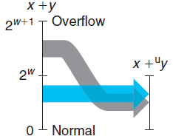
2.3.1 无符号加法
u
• • •
无符号整数加法
——操作数范围：0 ≤ x, y ≤ 2^{w} − 1< 2^{w}
——和的范围：0≤ x + y ≤ 2^{w+1} − 2
——可表示范围：w位的加法操作和结果
可能需要w+1位来表示
——对满足0≤x,y<2^{w}的x和y有：
+
v
• • •
u + v
• • •
UAdd_{w}(u , v)
• • •
正常
溢出
标准的加法函数：
——忽略进位输出
实现模块化的算法
——s= UAdd_{w}(u , v) =（u + v ） mod 2^{w}

Slide 37
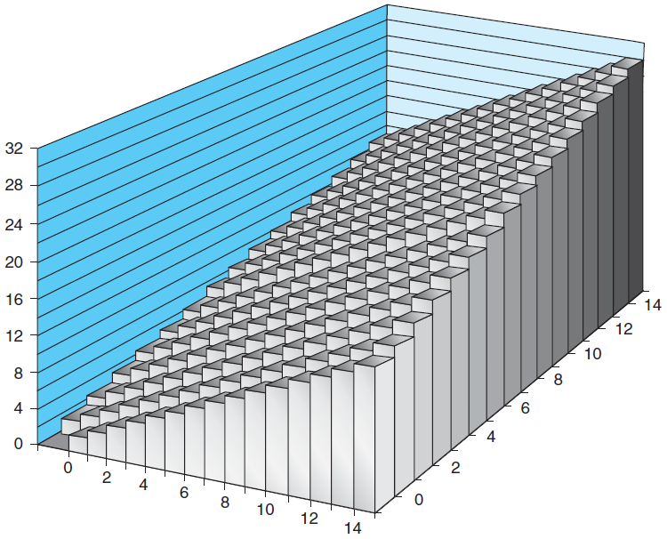
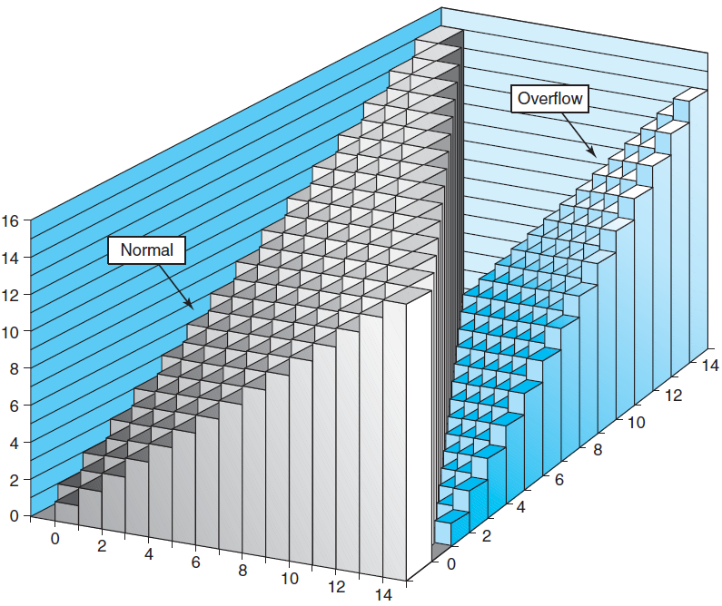
4-bit无符号加法
4-bit无符号加法结果
4-bit无符号加法“可表示”结果

Slide 38
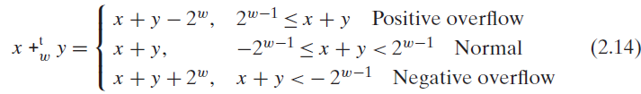
2^{w−1}
2.3.2 补码加法
u
• • •
有符号整数（补码）加法
——操作数范围：−2^{w−1} ≤ x, y ≤ 2^{w−1} − 1
——和的范围：− 2^{w} ≤ x + y ≤ 2^{w} − 2
——可表示范围：w位的加法操作和
可能需要w+1位来表示
——也使用无符号加法器：
将T2U_{w}(x)写成x_{w−1}2^{w} + x, 将T2U_{w}(y) 写成y_{w−1}2^{w} +y，根据 +_{w}^{u} 是模2^{w}属性：
x +_{w}^{t} y = U2T_{w}(T2U_{w}(x) +_{w}^{u} T2U_{w}(y))
= U2T_{w}[(x_{w−1}2^{w} + x + y_{w−1}2^{w} + y) mod 2^{w}]
= U2T_{w}[(x + y) mod 2^{w}]
——对满足-2^{w-1}≤x,y≤2^{w-1}-1的整数x和y有：
+
v
• • •
u + v
• • •
TAdd_{w}(u , v)
• • •

Slide 39
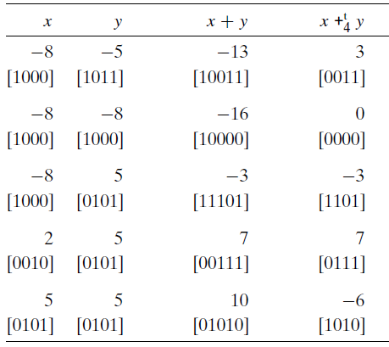
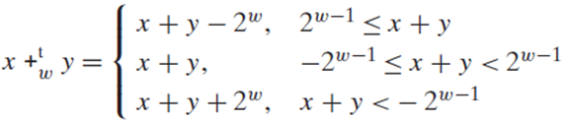
有符号加法和无符号加法有相同的位级的行为
——以下代码运行得到的结果为： s == t
int s, t, u, v;
s = (int) ((unsigned) u + (unsigned) v);
t = u + v
右图为补码加法的一些实例：
——通过执行运算数的二进制加法并将结果截断到4位，可以获得4位补码和的位级表示。

Slide 40
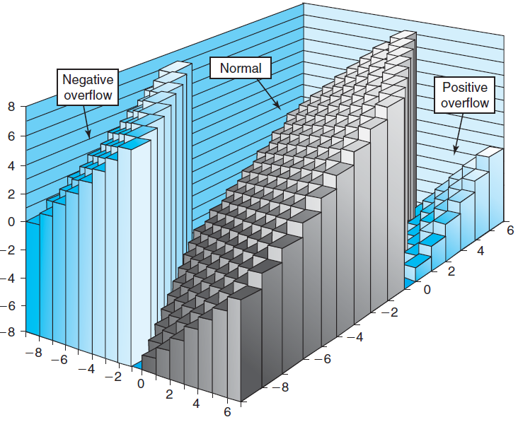
补码加法中的溢出：
——正溢出：如果x>0，y>0，而s≤0
——负溢出：如果x<0，y<0，而s≥0
0 111…1
2^{w}–1
PosOver
0 100…0
2^{w –1}–1
011…1
0 000…0
0
000…0
1 011…1
–2^{w –1}
100…0
1 000…0
–2^{w}
NegOver

Slide 41


2.3.3 补码的非
在C语言中，对于任意整数值x，计算表达式-x和~x+1得到的结果完全一样。
u
• • •
2.3.4 无符号乘法
*
v
• • •
u · v
• • •
• • •
UMult_{w}(u , v)
• • •

Slide 42
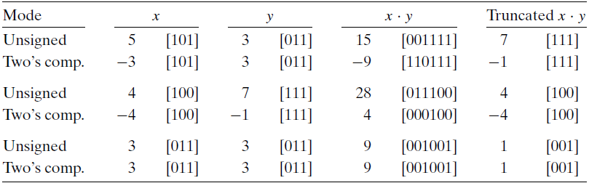
2.3.5 补码乘法
u
• • •
操作数: w 位
*
v
• • •
正确的结果: 2*w 位
u · v
• • •
• • •
丢弃 w 位: w 位
可表示范围内进行截断
TMult_{w}(u , v)
• • •

Slide 43
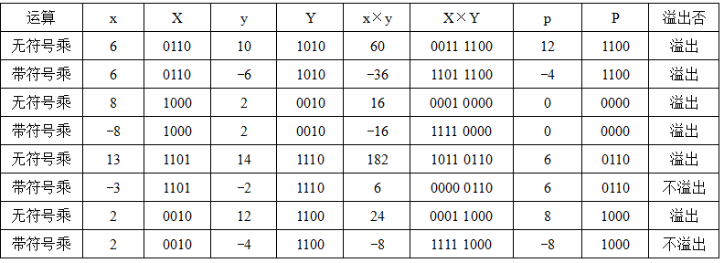
X×Y的高n位可以用来判断溢出，规则如下：
无符号：若高n位全0，则不溢出，否则溢出
带符号：若高n位全0或全1且等于低n位的最高位，则不溢出。

Slide 44
整数的乘运算
高级语言中两个n位整数相乘得到的结果通常也是一个n位整数，也即结果只取2n位乘积中的低n位。
例如，在C语言中，参加运算的两个操作数的类型和结果的类型必须一致，如果不一致则会先转换为一致的数据类型再进行计算。
x² ≥ 0?
对于带符号整数，不一定！
例如，当n=4时, 5²=-7<0!
结论：假定两个n位无符号整数x_{u}和y_{u}对应的机器数为X_{u}和Y_{u}，p_{u}=x_{u}×y_{u}，p_{u}为n位无符号整数且对应的机器数为P_{u}；
两个n位带符号整数x_{s}和y_{s}对应的机器数为X_{s}和Y_{s}，p_{s}=x_{s}×y_{s}，p_{s}为n位带符号整数且对应的机器数为P_{s}。
若X_{u}=X_{s}且Y_{u}=Y_{s}，则P_{u}=P_{s}。
说明可用无符号乘来实现带符号乘，但高n位无法得到，不能判断溢出。

Slide 45




2.3.6 乘以常数
整数乘法比移位和加法的代价要大得多
以移位、加法和减法的组合来消除整数乘以常数的情况。
拆
计算x*14，14=2³+2²+2¹
替
编译器将乘法重写为（x<<4）+(x<<2)+（x<<1）
无论x是无符号还是有符号的，即使溢出，两种计算会得到一样的结果。
等

Slide 46
整数溢出漏洞
说明以下程序存在什么漏洞，引起该漏洞的原因是什么。
2002年，Sun Microsystems公司的RPC XDR库带的xdr_array函数发生整数溢出漏洞，攻击者可利用该漏洞从远程或本地获取root权限。
/* 复制数组到堆中，count为数组元素个数 */
int copy_array(int *array, int count) {
int i;
/* 在堆区申请一块内存 */
int *myarray = (int *) malloc(count*sizeof(int));
if (myarray == NULL)
return -1;
for (i = 0; i < count; i++)
myarray[i] = array[i];
return count;
}
攻击者可构造特殊参数来触发整数溢出，以一段预设信息覆盖一个已分配的堆缓冲区，造成远程服务崩溃或者改变内存数据并执行任意代码。
当参数count很大时，则count*sizeof(int)会溢出。如count=2³⁰+1时， count*sizeof(int)=4。
堆（heap）中大量数据被破坏！

Slide 47
2.3.7 除以2的幂
u
•••
•••
Binary Point
无符号数的除法
u >> k 等价于 ⎣ u / 2^{k} ⎦
使用逻辑右移
/
2^{k}
0
•••
0
1
0
•••
0
0
u / 2^{k}
0
•••
0
0
•••
.
•••
⎣ u / 2^{k} ⎦
0
•••
0
0
•••

Slide 48
2.3.7 除以2的幂
x
Binary Point
有符号数的除法
x >> k 等价于 ⎣ x / 2^{k} ⎦
使用算术右移
当x＜0时出错
•••
•••
/
2^{k}
0
•••
0
1
0
•••
0
0
x / 2^{k}
0
•••
•••
.
•••
0
•••
•••
作业2.29 2.22

Slide 49
4
2.4浮点数
IEEE754浮点格式中数字的表示方式是重要的。

Slide 50
科学计数法(Scientific Notation)与浮点数
Example:
mantissa (尾数) exponent(阶码、指数)
6.02 x 10 ²¹
decimal point radix (base，基)
° Normalized form（规格化形式）: 小数点前只有一位非0数
° 同一个数有多种表示形式。例：对于数 1/1,000,000,000
• Normalized (唯一的规格化形式): 1.0 x 10⁻⁹
• Denormalized（非规格化形式不唯一）: 0.1 x 10⁻⁸, 10.0 x 10⁻¹⁰
for Binary Numbers:
mantissa（尾数） exponent（指数）
0.101_{two} x 2 ⁻¹⁰
binary point 基为2
只要对尾数和指数分别编码，就可表示一个浮点数（即：实数）
Notes:
Before we move on to the floating-point representation, let’s review the familiar scientific notation. For example, we can use 6.02x10²¹ to represent 6,020,000,000,000,000,000,000. Here, the part before x is called mantissa, the base is 10, the power of ten is called exponent.
What the exponent mean? Who knows that?
Exponent is used for deciding the position of decimal point. When we change exponent,the decimal point can be floated. In this example, If we change the exponent to 31, it means the number of digits of real value will be 31+1=32,the number become longer and it’s value is more larger, but we need not increase the number of digits in exponent. It’s still 2 digits.
In the scientific notation, a mantissa with no leading 0s and only one digit to left of decimal point is called to be normalized. It means an normalized number should have a nonzero leftmost digit. So, there is only one normalized form, whereas there are many unnormalized forms. For example, if we want to represent 1/1,000,000,000, the normalized form is 1.0x10⁻⁹ , whereas 0.1x10⁻⁸ and 10.0x10⁻¹⁰n are not normalized number. In this example, the exponent is negative (-9), it means the actual decimal point should be to the left of the
9th place.
With this scientific notation, We only need to describe mantissa and exponent. Every normalized mantissa is a fixed-point number because there is only one nonzero digit in the integer part. Every exponent is a integer which decides the place of decimal point, so they are short and can be also represented in fixed-point numbers. So we can use two short fixed-point numbers to represent a very long number.

Slide 51


2.4.1 二进制小数
十进制
2^{i}
2^{i-1}
4
2
1
形式：d_{m}d_{m−1} . . . d₁d₀ . d₋₁d₋₂ . . . d_{−n}
定义：
示例：
12.34₁₀= 1×10¹ + 2×10⁰ +3×10⁻¹+4×10⁻²
• • •
bi | bi-1 | ••• | b2 | b1 | b0 | b-1 | b-2 | b-3 | ••• | b-j
形式：b_{m}b_{m−1} . . . b₁b₀ . b₋₁b₋₂ . . .b_{−(n−1)}b_{−n}
定义：
示例：
101.112 = 4 + 1 + 1/2 + 1/4
1/2
1/4
1/8
2^{-j}
• • •
二进制

Slide 52
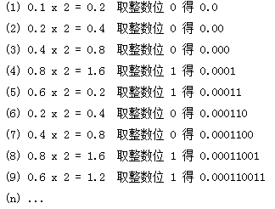
0.1 在计算机中可以精确表示吗?
浮点数
不能精确表示
这是一个无限循环的二进制小数： 0.000110011….

Slide 53
限制 1
只能精确地表示形式为 x/2^{k}的数
其他有理数只能近似地表示
值 二进制表示
1/3 0.0101010101[01]…2
1/5 0.001100110011[0011]…2
1/10 0.0001100110011[0011]…2
限制 2
在w位中只设置一个二进制点
有限的数字范围 (非常小的数怎么表示? 非常大呢?)
增加二进制表示的长度可以提高表示的精度
10⁻²⁰ +∞

Slide 54
2.4.2 IEEE浮点表示
数值形式: (–1)^{s} M 2E
符号位S决定数字是负数还是正数
尾数M的范围是 [1.0,2.0)
阶码的作用是对浮点数加权
编码：
一位单独的符号位直接写入s字段
exp 字段编码E（但不等于E）
frac 字段编码尾数M（但不等于M）
例子: 15213₁₀ = (-1)⁰ x 1.1101101101101₂ x 2¹³
s | exp | frac

Slide 55
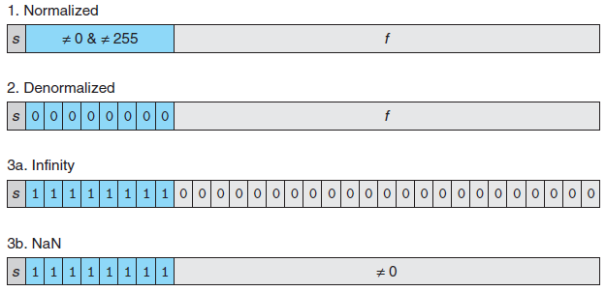
单精度: 32 位
双精度: 64 位
三种不同的编码情况：
s | exp | frac
1 | 8位 | 23位
s | exp | frac
1 | 11位 | 52位
规格化
非规格化
无穷大
不是一个数

Slide 56
2.4.2 浮点表示范围
例：画出下述32位浮点数格式的规格化数的表示范围。
0 1 8 9 31
第0位数符S；第1～8位为8位移码表示阶码E（偏置常数为128）；第9～31位为24位二进制原码小数表示的尾数M。规格化尾数的小数点后第一位总是1，故规定第一位默认的“1”不明显表示出来。这样可用23个数位表示24位尾数。
S
阶码E
+/-0.1xxxxx × 2^{E-128}
尾数M
最大正数：0.11…1 x 2^{11…1-128} =(1-2⁻²⁴) x 2¹²⁷
最小正数：0.10…0 x 2^{00…0-128} =(1/2) x 2⁻¹²⁸
因为原码是对称的，所以其表示范围关于原点对称。
可表示的负数
零
可表示的正数
负上溢
负下溢
正下溢
正上溢
-
(1
-
2
-
2
4
)
×
2
127
-
2
-
129
0
2
-
129
(1
-
2
-
2
4
)
×
2
127
数轴
机器0：尾数为0 或 落在下溢区中的数
浮点数范围比定点数大，但数的个数没变多，故数之间更稀疏，且不均匀
Notes:
Bias is 127 in book, but here 128 due to 0.1… not 1.1… in mantissa

Slide 57
2.4.2 IEEE浮点表示
°Normal format（规格化数形式） ：
+/-1.xxxxxxxxxx × R^{Exponent}
°32-bit 规格化数：
31 30 23 22 0
S Exponent Significand
1 bit ? bits ? bits
S 是符号位（Sign）
Exponent用表示有偏移的数，区分正负数值
Significand 表示 xxxxxxxxxxxxx，尾数部分
(基可以是 2/ 4 / 8 / 16，约定信息，无需显式表示 )
°早期的计算机，各自定义自己的浮点数格式
问题：浮点数表示不统一会带来什么问题？
Notes:
we can use the following format to represent any expressible binary number.Here,for normalized format, the leading digit before binary point is always 1. we can also assume that the base is always 2. So we only need to store sign, x’s and exponent in computers.
Therefore, a floating point number has three fields, that is S for storing sign, ……, Here xxxxx is called significand. The base can be 2/ 4/ 8/ 16 , which is implicit and need not to be stored since it is the same for all numbers.
Until about 1980, each manufacturer had its own floating-point format. They are all different. How many bits were used for exponent, how many for significand, and which of 2/ 4/ 8/ 16 was used for base, all of these were decided by manufactures. It led to many problems.We can not exchange floating-point data among different computers. Sometimes we may get different results for the same calculation. It is necessary to have one standard of FP representation. This is IEEE 754 Standard.
Any question before move on to IEEE 754 Standard?

Slide 58
IEEE 754标准
规定：小数点前总是“1”，故可隐含表示。注意：和前面例子规定不一样,这里更合理!
Single Precision ：
S Exponent Significand/frac
1 bit 8 bits 23 bits
规格化数：+/-1.xxxxxxxxxx_{two} x 2^{Exponent}
° Sign bit: 1 表示negative ; 0表示 positive
°Exponent（阶码 / 指数）:
SP规格化数阶码范围为0000 0001 (-126) ~ 1111 1110 (127)
bias为127 (single), 1023 (double)
全0和全1用来表示特殊值！
为什么用127？若用128,则阶码范围为多少？
°Significand（尾数）:
• 规格化尾数最高位总是1，所以隐含表示，省1位
• 1 + 23 bits （ single），1 + 52 bits （double）
SP: (-1)^{S} x (1 + Significand) x 2^{(Exponent-127)}
0000 0001 (-127) ～ 1111 1110 (126)
DP: (-1)^{S} x (1 + Significand) x 2^{(Exponent-1023)}
Notes:
IEEE 754 standard defines three formats: Single precision(32 bits), double precision (64 bits) and extended precision (80 bits). (The extended-precision format is intended to reduce round off errors. It is used primarily inside floating-point arithmetic units.) All of them start with a sign bit for the number as a whole, 1 means negative, 0 means positive. Next is the exponent, using bias (or excess) of 127 for single precision, 1023 for double precision. The minimum 0 and maximum exponent (255 and 2047) are not used for normalized numbers, because they have special uses. It means the exponents of normalized numbers range from 1 to 254 for single precision. Finally, we have significand field. Because normalized numbers always have a leading 1 before binary point, so we needn’t store this bit. In order to pack more bits, the standard use one implicit bit of leading 1 for normalized numbers. So for single precision, the mantissa of an normalized number has 1+23 bits. To summarize the above information, we can get the formula for single precision number. From this formula, we can see that : if s is 1, the number will be negative, if s is 0, the number will be positive. This 1 is the implicit leading 1, and then plus significand, will be the mantissa. Because we store the biased exponent which add 127 to the real value in this bit pattern, it means that the real value of the exponent should be subtract 127 from biased exponent. For normalized double precision numbers, the formula is similar except for ….
Any question for this?
If we know the bit pattern of an normalized floating-point number, we can calculate the value of this number using the formula.

Slide 59
Ex: Converting Binary FP to Decimal
BEE00000H is the hex. Rep. of an IEEE 754 SP FP number
1 011 11101 110 0000 0000 0000 0000 0000
(-1)^{S} x (1 + Significand) x 2^{(Exponent-127)}
°Sign: 1 => negative
°Exponent:
• 0111 1101_{two} = 125_{ten}
• Bias adjustment: 125 - 127 = -2
°Significand:
1 + 1x2⁻¹+ 1x2⁻² + 0x2⁻³ + 0x2⁻⁴ + 0x2⁻⁵ +...
=1+2⁻¹ +2⁻² = 1+0.5 +0.25 = 1.75
°Represents: -1.75_{ten}x2⁻² = - 0.4375
Notes:
If we know the hexadecimal representation of an IEEE 754 single precision number, how to calculate the actual value of this number? Here is an example. Suppose the hex form is BEE00000H. At first, we should convert the hex form to binary form, we get the binary form 1011 1110 1110 0000 0000 …0000, and for single precision, we have 1 sign bit, which is 1, 8 bits for exponent, which is 0111 11101, and the remainder is 23-bit significand. Then we can use the formula to calculate the value.
Step 1: sign bit is 1, it means the number is negative
Step 2: exponent is 01111101=2⁶ +2⁵ + 2⁴ +2³ +2¹ =64+32+16+8+1=125, because we use excess 127, so we should subtract 127 to get the actual value of exponent. 125-127=-2
Step 3: here actual mantissa is 1.1100..0, so the value should be 1+…., …. The result is 1.75
Step 4: So the actual value is
Any question about that?

Slide 60
Normalized numbers（规格化数）
针对规格化数（normalized form）
How about other patterns?
Exponent Significand Object
1-254 anything Norms
implicit leading 1
0 0 ?
0 nonzero ?
255 0 ?
255 nonzero ?

Slide 61
0的表示
How to represent 0?
exponent 阶码: all zeros
significand尾数: all zeros
What about sign? Both cases valid.
+0: 0 00000000 00000000000000000000000
-0: 1 00000000 00000000000000000000000
Notes:
If exponent and significand bits are all zeros, it means the value is 0. It could be positive 0 or negative 0. They are equal.

Slide 62
+∞/-∞表示
In FP, 除数为0的结果是 +/- ∞, 不是溢出异常.（整数除0为异常）
∞ ：infinity
为什么要这样处理?
• 可以利用+∞/-∞作比较。 例如：X/0>Y可作为有效比较
How to represent +∞/-∞?
• Exponent 阶码 : all ones (11111111B = 255)
• Significand尾数: all zeros
+∞ : 0 11111111 00000000000000000000000
-∞ : 1 11111111 00000000000000000000000
Operations
5.0 / 0 = +∞, -5.0 / 0 = -∞
5+(+∞) = +∞, (+∞)+(+∞) = +∞
5 - (+∞) = -∞, (-∞) - (+∞) = -∞ etc
Notes:
Do you know the infinity symbol ∞? Who can tell me the meaning of this symbol? As we know, if x!=0, when y tend to 0, then x/y tend to ∞. So IEEE 754 suggested x/0 (any finite number divided by 0)should produce infinity, not overflow. Because we can do further computations with infinity, For example, if a program have comparison X/0 > Y, it won’t produce overflow, it can be a valid comparison.
If exponent bits are all ones and significand bits are all zeros, the value is infinity. It could be positive infinity or negative infinity. They are not equal. There are some operations with infinity. Any finite number add infinity will be infinity.

Slide 63
Representation for“Not a Number”
Sqrt (- 4.0) = ? 0/0 = ?
Called Not a Number (NaN) - “非数”
How to represent NaN
Exponent 阶码 = 255
Significand尾数: nonzero
NaNs can help with debugging
Operations
sqrt (-4.0) = NaN 0/0 = NaN
op (NaN,x) = NaN +∞+(-∞) = NaN
+∞- (+∞) = NaN ∞/∞ = NaN
etc.
Notes:
Who can tell me what is the result of the square root of –4.0 ? Yes, the result is undefined. 0 divided by 0, infinity divided by infinity are all the same. If infinity is not an error, these should not be either. We call them Not a Number. We read it NaN. In this situation, the exponent bits will be all ones, the significand will be nonzero bit pattern.
We can use NaN to help with debugging. If the calculating result is NaN, we can set some test point to see what happened.
There are some operations which may produce NaN. We can define any finite number operate with NaN will produce NaN. Infinity minus infinity will produce NaN, and so on.

Slide 64
Representation for Denorms(非规格化数)
What have we defined so far? (for SP)
Used to represent
Denormalized
numbers
Exponent Significand Object
0 0 +/-0
0 nonzero Denorms
1-254 anything Norms
implicit leading 1
255 0 +/- infinity
255 nonzero NaN
Notes:
We have defined normalized number, we briefly call them norms, we also have defined 0, infinity and NaN, we have know that: …….. we have used all combination except for this one, we can use this combination to represent denormalized numbers.

Slide 65
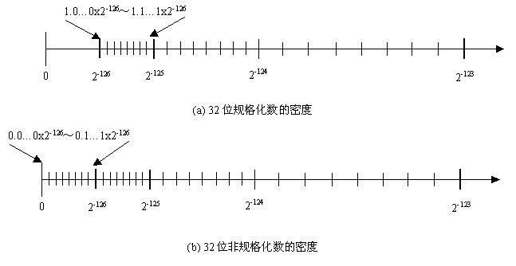
Representation for Denorms
1.0…0x2⁻¹²⁶~ 1.1…1x2⁻¹²⁶
GAP
0
2⁻¹²⁶
2⁻¹²⁵
2⁻¹²⁴
2⁻¹²³
Normalized numbers
0.0…0x2⁻¹²⁶~ 0.1…1x2⁻¹²⁶
0
2⁻¹²⁶
2⁻¹²⁵
2⁻¹²⁴
2⁻¹²³
Denorms
(-1)^{s}×0.xx…x ×2⁻¹²⁶
Notes:
As we know, in IEEE standard, normalized numbers are those with the form: +/- 1.aa…a x 2^{bb…b}, where aa…a can be anything(from 00…0 to 11…1), bb…b can be from 00…01 ( the value is 1-127=-126) to 11…10 (the value is 254-127=127). Considering positive number, the smallest number is 1.00…0 x 2⁻¹²⁶ . Between 0 and the smallest number there is a big gap. IEEE use the combination of exponent=00…0 and significand=nonzero to fill in this gap. These number are called denormalized numbers. We briefly call them denorms. In denorm form, the exponent is always 00…0, and no implicit leading 1, the significand is nonzero bit pattern. It means denormalized numbers have form of +/- 0.aa…a x 2⁻¹²⁶ , here aa…a can be 0.00…01, 0.000…10, ……., 0.11…1.
Any questions about that?
There are a lot of things you should think about here. Like 1….,2…..3…..

Slide 66
1
exp 字段不全为0且不全为1
阶码的值为E=e-bias，e是无符号数，单精度时bias为127，双精度为1023
尾数M=1+f，f为小数字段frac的小数值
2
3
exp字段全为0
E=1-bias
M=f
提供了表示数值接近0的方法
exp字段全为1
frac=0，表示无穷
规格化的值
非规格化的值
特殊值

Slide 67
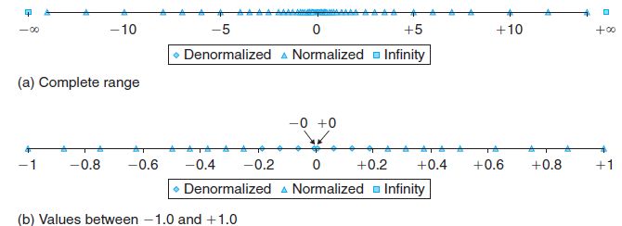
2.4.3 数字示例
越靠近原点可表示的数越稠密
｛
k=3的阶码位和n=2的尾数位
6位浮点格式可表示的值
1 bit 3 bits 2bits

Slide 68
实例：
float: 0xC0A00000
二进制表示: 1100 0000 1010 0000 0000 0000 0000 0000
1 | 1000 0001 | 010 0000 0000 0000 0000 0000
1 | 8位 | 23位
E = 129 -> Exp = 129 – 127 = 2
S = 1 -> 负数
M = 1.010 0000 0000 0000 0000 0000
M = 1 + 1/4 = 1.25
v = (–1)^{s} M 2E = (-1)¹ * 1.25 * 2² = -5

Slide 69
Converting Decimal to FP十进制转化成浮点数
-12.75
1. Normalize: -12.75
2. Convert integer part整数部分:
12 = 8 + 4 = 1100₂
3. Convert fractional part小数部分:
.75 = .5 + .25 = .11₂
4. Put parts together and normalize规格化:
1100.11 = 1.10011 x 2³
5. Convert exponent: 127 + 3 = 128 + 2 = 1000 0010₂
1 1000 0010 100 1100 0000 0000 0000 0000
The Hex rep. is C14C0000H
Notes:
If we know the value of an number, how to represent it in floating-point form? Here is an exercise. Please spend 4 minutes to try it.
Let’s check your answers. Firstly, then, and then, finally, the result is C14C0000H. Have you got that? Any question?

Slide 70
2.4.4 舍入
舍入
由于浮点数位数有限，存在一个表示范围和精度的问题。对于数值x，只能用浮点数可以表示的最接近数值x‘来近似表示。这就是舍入（rounding）。
IEEE规定了四种舍入方式，分别为：向0舍入、向下舍入、向上舍入以及向偶数舍入。
方式 | $1.40 | $1.60 | $1.50 | $2.50 | –$1.50
向0舍入 | $1 | $1 | $1 | $2 | –$1
向下舍入 | $1 | $1 | $1 | $2 | –$2
向上舍入 | $2 | $2 | $2 | $3 | –$1
向偶数舍入 | $1 | $2 | $2 | $2 | –$2
也称为向最接近的值舍入，是默认的方式。

Slide 71
2.4.5 浮点运算
浮点加法
E1–E2
(–1)^{s1} M1 2^{E1} + (-1)^{s2} M2 2^{E2}
假设 E1 > E2
结果: (–1)^{s} M 2E
符号位 s, 尾数 M:
向高阶对齐，相加
阶码 E: E1
如果 M ≥ 2, M右移1位, 阶码相应增加
如果M < 1, M 左移k位, 阶码相应减少 k
阶码E超出可表示范围则溢出
尾数舍入为合适的精度
(–1)^{s1} M1
+
· (–1)^{s2} M2
(–1)^{s} M
保留2位有效数字:
1.10 * 2² + 1.00 * 2⁻⁴ =?
1.010*2² + 1.110*2³ = (0.101 + 1.110)*2³
= 10.011 * 2³ = 1.001 * 2⁴

Slide 72
2.4.5 浮点运算
浮点乘法
(–1)^{s1} M1 2^{E1} x (–1)^{s2} M2 2^{E2}
结果: (–1)^{s} M 2E
符号s: s1 ^ s2
尾数M: M1 x M2
阶码 E: E1 + E2
如果 M ≥ 2, M右移, 阶码相应增加
阶码E超出可表示范围则溢出
尾数舍入为合适的精度
保留4位有效数字: 1.010*2² × 1.110*2³ = 10.0011*2⁵ =
1.00011*2⁶ = 1.001*2⁶

Slide 73
2.4.6 C语言中的浮点数
两种浮点数类型：float 和double
C99包含第三种浮点数类型：long double
整数和浮点数转换规则：
int转换为float，不会溢出，可能被舍入；
int或float转换为double，能够准确表示；
double转换为float，可能会溢出+∞或- ∞，也可能会舍入；
float或double转换为int，可能会溢出，如果需要舍入则是向零舍入。
C
C
C
C

Slide 74
单精度≈ 1.4 x 10^{–45}，双精度 ≈ 4.9 x 10^{–324}
有趣的数字
描述 | exp字段 | frac字段 | 数值
零 | 00…00 | 00…00 | 0.0
最小的非规格化数 | 00…00 | 00…01 | 2^{– {23,52}} x 2^{– {126,1022}}
最大的非规格化数 | 00…00 | 11…11 | (1.0 – ε) x 2^{– {126,1022}}
最小的规格化数 | 00…01 | 00…00 | 1.0 x 2^{– {126,1022}}
最大的规格化数 | 11…10 | 11…11 | (2.0 – ε) x 2^{{127,1023}}
一 | 01…11 | 00…00 | 1.0
C
单精度≈ 1.18 x 10^{–38}，双精度 ≈ 2.2 x 10^{–308}
C
单精度≈ ≈ 3.4 x 10³⁸，双精度 ≈ ≈ 1.8 x 10³⁰⁸

Slide 75
浮点运算举例 （练习题2.54）
Carnegie Mellon
对于以下给定的关系表达式，判断是否永真。
int x ;
float f ;
double d ;
x == (int)(float) x
x == (int)(double) x
f == (float)(double) f
d == (float) d
f == -(-f);
2/3 == 2/3.0
d < 0.0 ⇒ ((d*2) < 0.0)
d > f ⇒ -f > -d
d * d >== 0.0
(d+f)-d == f
否
是
是
Assume neither
d nor f is NaN
否
是
否
是
是
是
自己写程序测试一下！
否

Slide 76
浮点运算举例
1991年2月25日，海湾战争中，美国在沙特阿拉伯达摩地区设置的爱国者导弹拦截伊拉克的飞毛腿导弹失败，致使飞毛腿导弹击中了沙特阿拉伯载赫蓝的一个美军军营，杀死了美国陆军第十四军需分队的28名士兵。其原因是由于爱国者导弹系统时钟内的一个软件错误造成的，引起这个软件错误的原因是浮点数的精度问题。
爱国者导弹系统中有一个内置时钟，用计数器实现，每隔0.1秒计数一次。程序用0.1的一个24位定点二进制小数x来乘以计数值作为以秒为单位的时间。
0.1的二进制表示是一个无限循环序列：0.0001100[1100]…，x=0.000 1100 1100 1100 1100 1100B。显然，x是0.1的近似表示，0.1-x
= 0.000 1100 1100 1100 1100 1100 [1100]… -
0.000 1100 1100 1100 1100 1100B，即为：
=0.000 0000 0000 0000 0000 0000 1100 [1100]…B
=2⁻²⁰×0.1 ≈ 9.54×10⁻⁸

Slide 77
浮点运算举例
已知在爱国者导弹准备拦截飞毛腿导弹之前，已经连续工作了100小时，飞毛腿的速度大约为2000米/秒，则由于时钟计算误差而导致的距离误差是多少？
100小时相当于计数了100×60×60×10=36×10⁵次，因而导弹的时钟已经偏差了9.54×10⁻⁸×36×10⁵≈0.343秒
因此，距离误差是2000×0.343秒 ≈ 687米
小故事：实际上，以色列方面已经发现了这个问题并于1991年2月11日知会了美国陆军及爱国者计划办公室（软件制造商）。以色列方面建议重新启动爱国者系统的电脑作为暂时解决方案，可是美国陆军方面却不知道每次需要间隔多少时间重新启动系统一次。1991年2月16日，制造商向美国陆军提供了更新软件，但这个软件最终却在飞毛腿导弹击中军营后的一天才运抵部队。

Slide 78
浮点运算举例
若x用float型表示，则x的机器数是什么？0.1与x的偏差是多少？系统运行100小时后的时钟偏差是多少？在飞毛腿速度为2000米/秒的情况下，预测的距离偏差为多少？
0.1= 0.0 0011[0011]B=+1.1 0011 0011 0011 0011 0011 00B×2⁻⁴，故x的机器数为0 011 1101 1 100 1100 1100 1100 1100 1100
Float型仅24位有效位数，后面的有效位全被截断，故x与0.1之间的误差为：|x–0.1|=0.000 0000 0000 0000 0000 0000 0000 1100 [1100]…B。这个值等于2⁻²⁴×0.1 ≈ 5.96×10⁻⁹。100小时后时钟偏差5.96×10⁻⁹×36×10⁵ ≈ 0.0215秒。距离偏差0.0215×2000≈43米。比爱国者导弹系统精确约16倍。
若用32位二进制定点小数x=0.000 1100 1100 1100 1100 1100 1100 1101 B表示0.1，则误差比用float表示误差更大还是更小？
当x=0.000 1100 1100 1100 1100 1100 1100 1101 B时，与0.1之间的误差约为：|x–0.1|=0.000 0000 0000 0000 0000 0000 0000 0000 00 1100 [1100]…B。这个值等于2⁻³⁰×0.1 ≈ 9.31×10⁻¹¹。100小时后时钟偏差9.31×10⁻¹¹×36×10⁵ ≈ 0.000335秒。预测的距离偏差仅为0.000335×2000 ≈ 0.67米。

Slide 79
浮点运算举例
从上述结果可以看出：
用32位定点小数表示0.1 ，比采用float精度高64倍
用float表示在计算速度上更慢，必须先把计数值转换为IEEE 754格式浮点数，然后再对两个IEEE 754格式的数相乘，故采用float比直接将两个二进制数相乘要慢得多
爱国者导弹的例子带来的启示
程序员应对底层机器级数据的表示和运算有深刻理解
计算机世界里，经常是“差之毫厘，失之千里”，需要细心再细心，精确再精确
不能遇到小数就用浮点数表示，有些情况下（如需要将一个整数变量乘以一个确定的小数常量），可先用一个确定的定点整数与整数变量相乘，然后再通过移位运算来确定小数点

Slide 80
第三讲小结
C语言中涉及的运算
整数算术运算、浮点数算术运算
按位、逻辑、移位、位扩展和位截断
整数的加、减运算
计算机中的“算盘”：模运算系统（高位丢弃、用标志信息表示）
带符号整数和无符号数的加、减都在同一个“算盘”中
现实与计算机中的运算结果有差异（计算机是模运算系统）
整数的乘、除运算
无符号整数：逻辑左移k位等于乘2^{k}、逻辑右移k位等于除2^{k}
带符号整数乘：算术左移k位等于乘2^{k}
带符号整数除：（x+2^{k}-1）算术右移k位等于x除以2^{k}
浮点数运算
加减：对阶/尾数加减/规格化/舍入(就近舍入到偶数)（大数吃小数）
乘除：尾数相乘除，阶码相加减

Slide 81

浮点数作业 2.47
谢谢!
Thanks For Watching

